Slide 1
Brest, 16 juin 2020
Table Uniaxiale
Projet CMV - 2020
Encadré par: M. PELT Laurent, M. CONTAL Erwan, M. HELBERT Guillaume, M.BOURGEOT Jean-Mathieu.
Présenté par : EL BABA Halim , LAMBERT Corentin, ALAKOUM Asaad, ROUVIER Gabriel, GARNIER Dylan, FONTENELLE Edwin.

Slide 2
Objectif
1
Démarche suivie
2
Résultats
3

Slide 3
1- Objectif
Réalisation d’une table uniaxiale avec un mouvement alterné
Analyse de la fréquence propre d’une lame fixée sur cette table

Slide 4
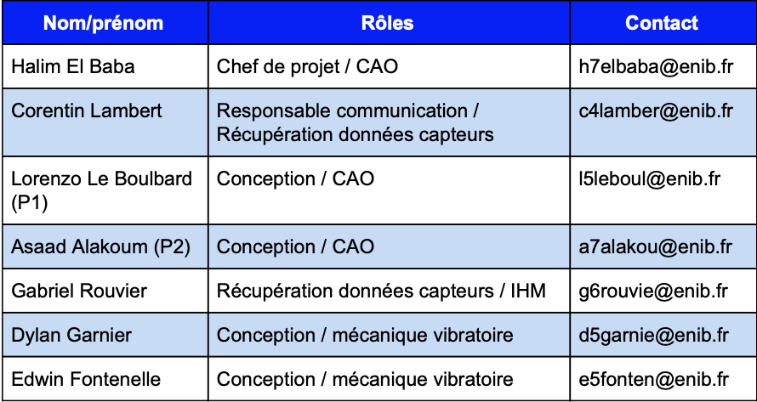
2- Démarche suivie

Slide 5
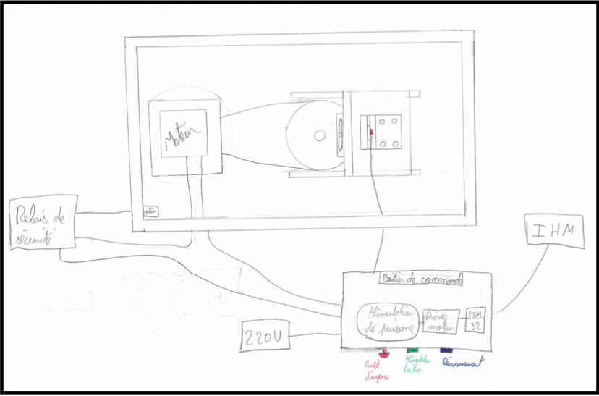
2- Démarche suivie
1-Dessin de l’ensemble

Slide 6
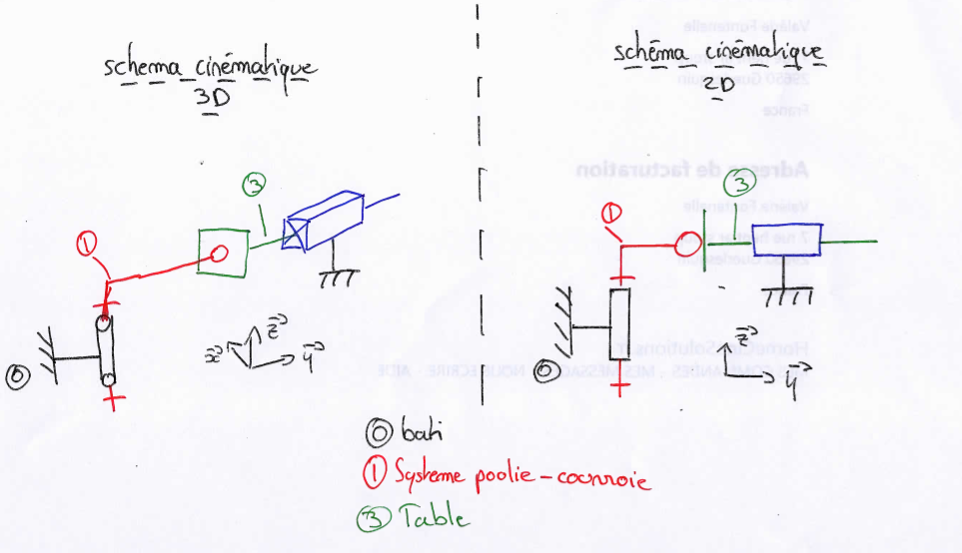
2- Démarche suivie
1-Schémas cinématiques de l’ensemble

Slide 7
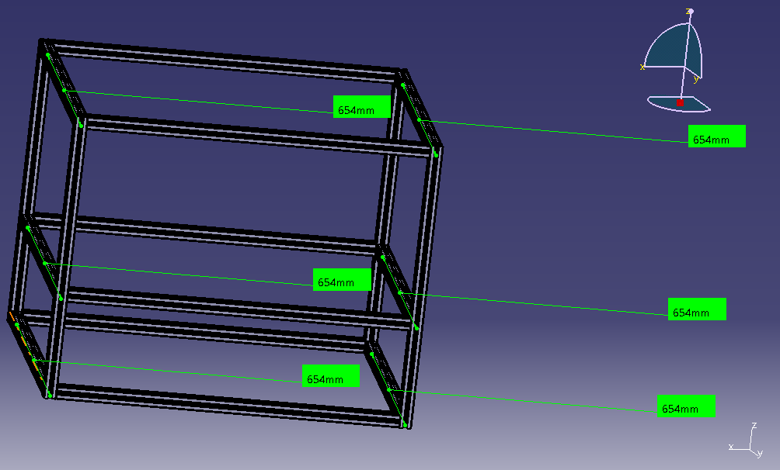
2- Démarche suivie
2-Conception mécanique
Conception CAO du système non-détails :

Slide 8
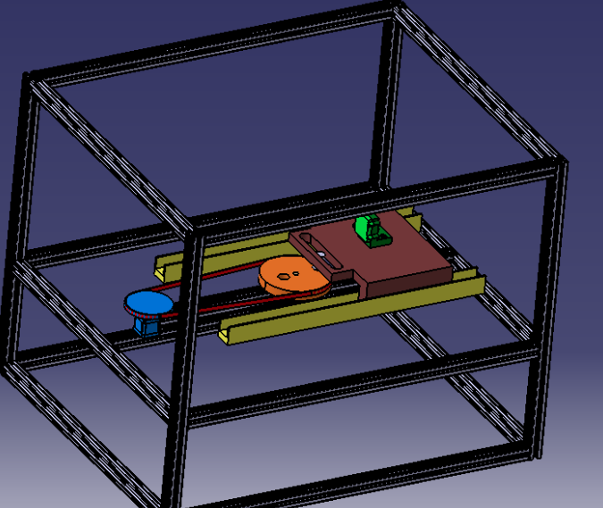
2- Démarche suivie
2-Conception mécanique
Conception CAO du système non-détails :

Slide 9
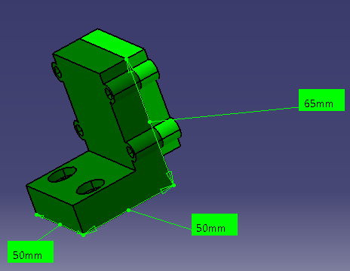
2- Démarche suivie
2-Conception mécanique
Conception CAO du système non-détails :

Slide 10
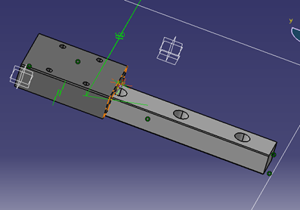
2- Démarche suivie
2-Conception mécanique
2. Conception CAO du système linéaire de transmission du mouvement :
Système glissière à bille B21-GBME-15

Slide 11
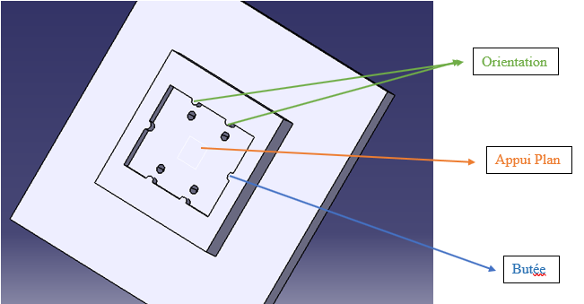
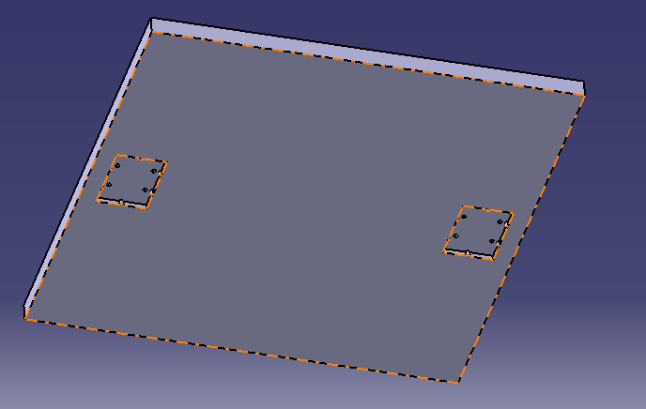
2- Démarche suivie
2-Conception mécanique
2. Conception CAO du système linéaire de transmission du mouvement :
Table support de la lame version final avec le système de fixation de la glissière.

Slide 12
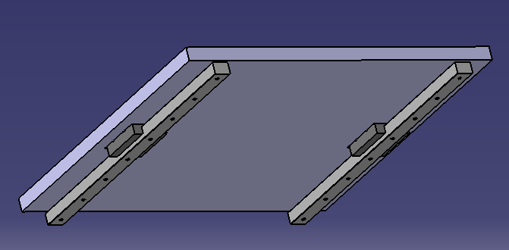
2- Démarche suivie
2-Conception mécanique
2. Conception CAO du système linéaire de transmission du mouvement :
Assemblage glissière + table support de la lame

Slide 13
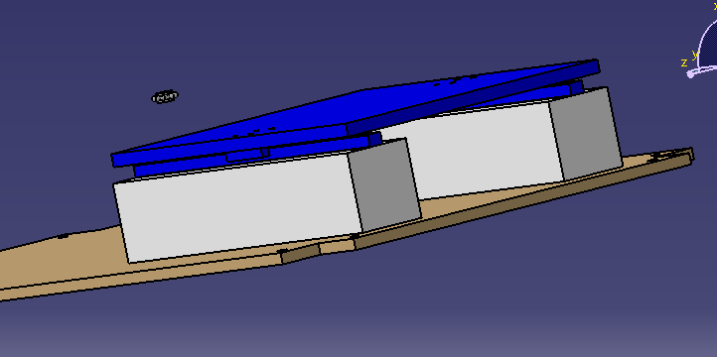
2- Démarche suivie
2-Conception mécanique
2. Conception CAO du système linéaire de transmission du mouvement :
Assemblage glissière + table + pavée d’aluminium + plaque support

Slide 14
2- Démarche suivie
2-Conception mécanique
2. Conception CAO du système linéaire de transmission du mouvement :
Assemblage support lame + lame

Slide 15
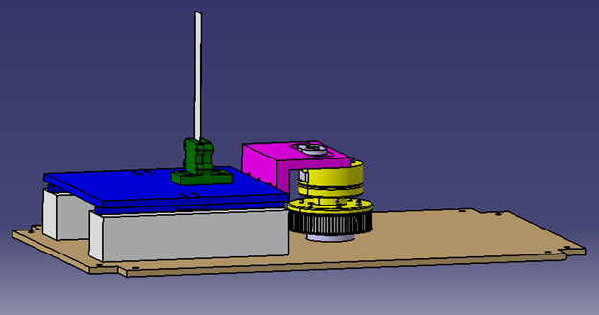
2- Démarche suivie
2-Conception mécanique
2. Conception CAO du système linéaire de transmission du mouvement :
Assemblage global du système de transmission du mouvement.

Slide 16
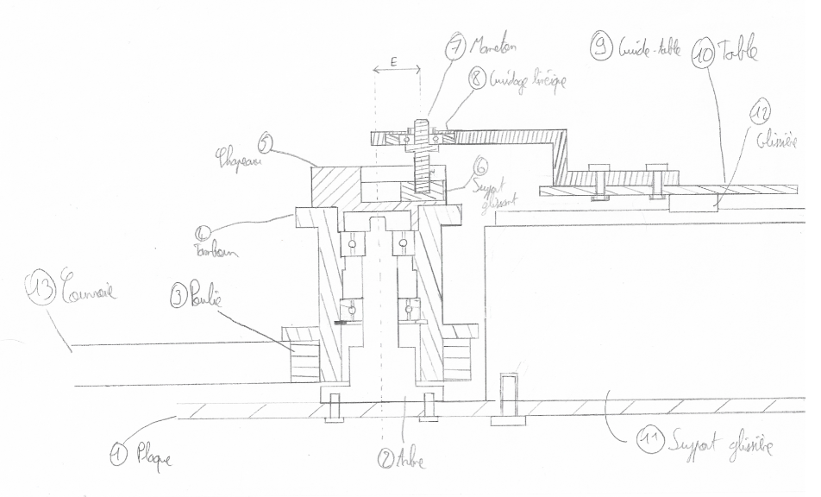
2- Démarche suivie
2-Conception mécanique
3. Principe de fonctionnement de la transmission du mouvement :

Slide 17
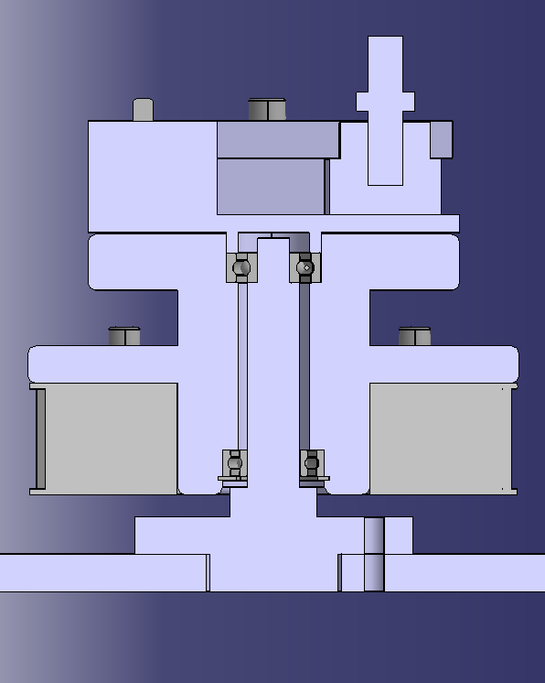
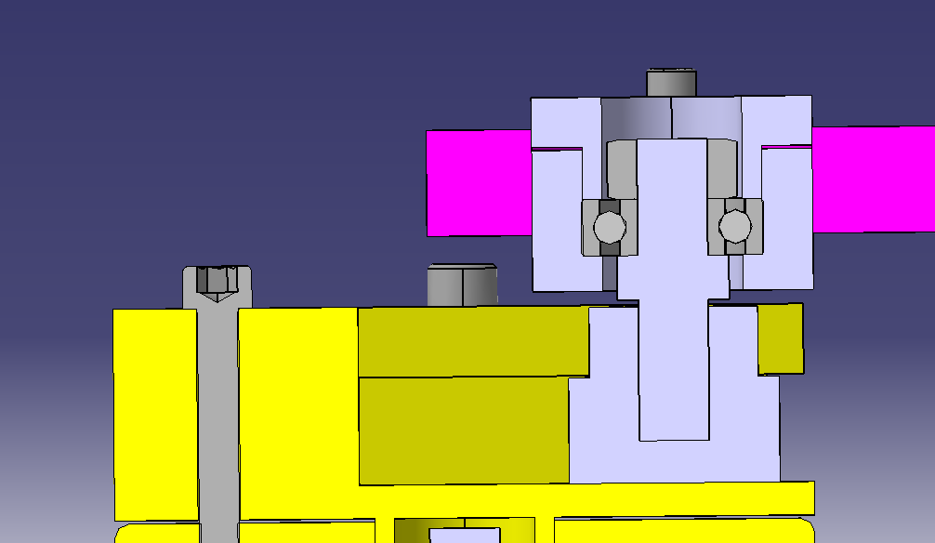
2- Démarche suivie
2-Conception mécanique
4. Plus de détail sur la transmission du mouvement :

Slide 18
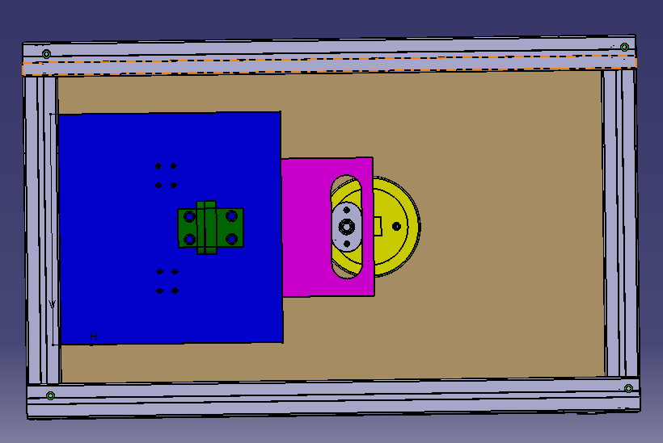
2- Démarche suivie
2-Conception mécanique
5. Le système complet :

Slide 19
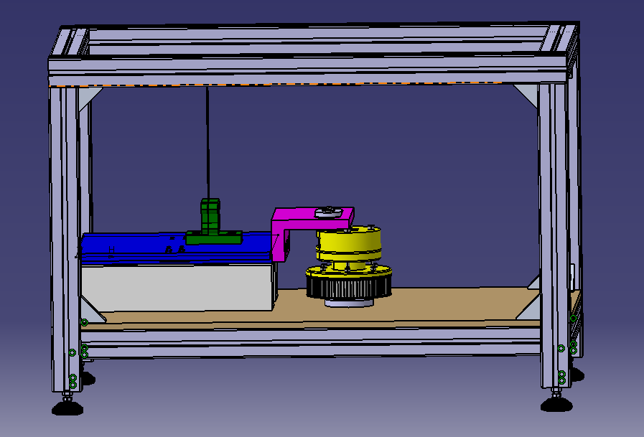
2- Démarche suivie
2-Conception mécanique
5. Le système complet :

Slide 20
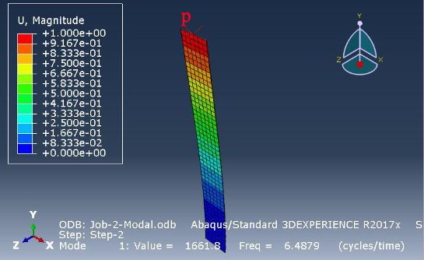
2- Démarche suivie
3- Mécanique vibratoire
Calcul des pulsations propres sous abaqus :

Slide 21
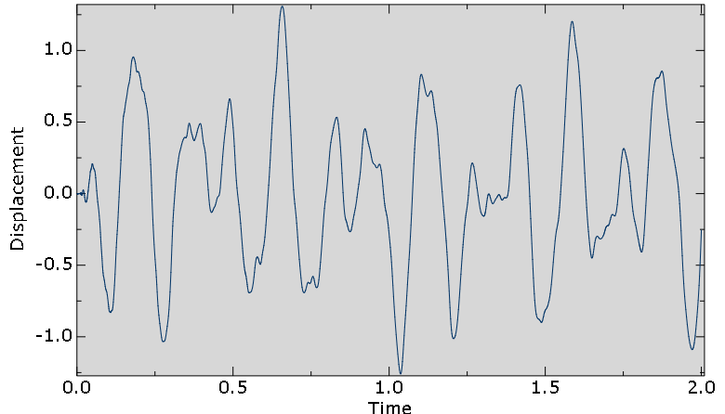
2- Démarche suivie
3- Mécanique vibratoire
Déplacement en fonction de temps :

Slide 22
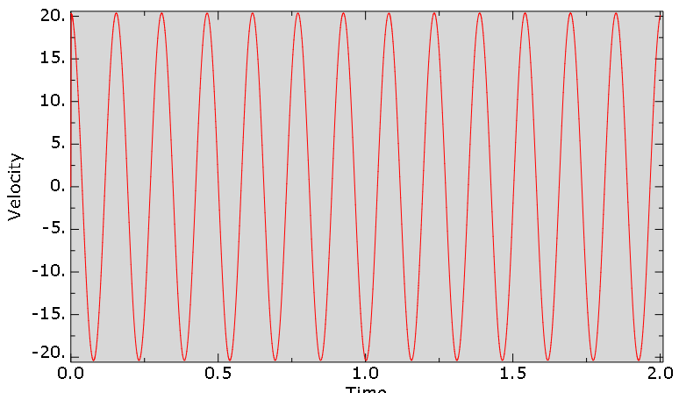
2- Démarche suivie
3- Mécanique vibratoire
Vitesse en fonction de temps :

Slide 23
2- Démarche suivie
3- Mécanique vibratoire
Calcul des pulsations propres :
Vibrations longitudinale
Vibrations transversales
Vibrations angulaires

Slide 24
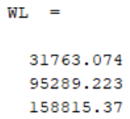
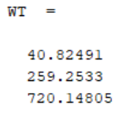
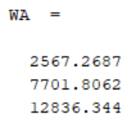
2- Démarche suivie
3- Mécanique vibratoire
Calcul des pulsations propres :
Vibrations longitudinale
Vibrations transversales
Vibrations angulaires

Slide 25
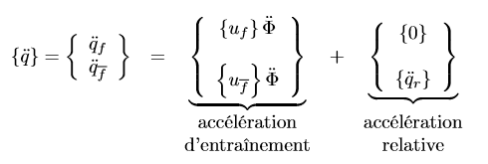
2- Démarche suivie
3- Mécanique vibratoire
2. Détermination de la course et fréquence de la table :
(1)
(2)

Slide 26
2- Démarche suivie
3- Mécanique vibratoire
2. Détermination de la course et fréquence de la table :
On obtient l’équation suivante :
(3)
On va donc tenter de résoudre cette équation :
(4)

Slide 27
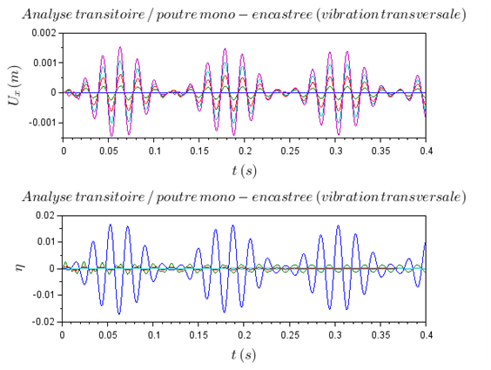
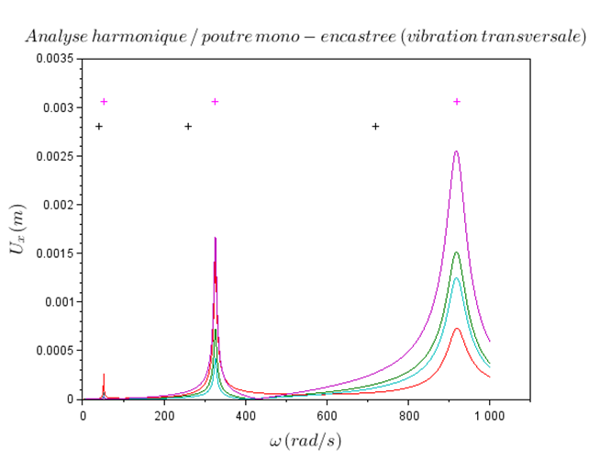
2- Démarche suivie
3- Mécanique vibratoire
2. Détermination de la course et fréquence de la table :
Wexc=326 rad/s et Umax=0,006 m :

Slide 28
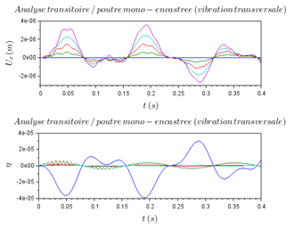
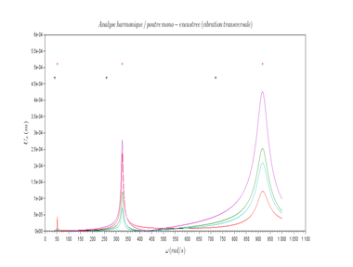
2- Démarche suivie
3- Mécanique vibratoire
2. Détermination de la course et fréquence de la table :
Wexc=40 rad/s et Umax=0,1 m :

Slide 29
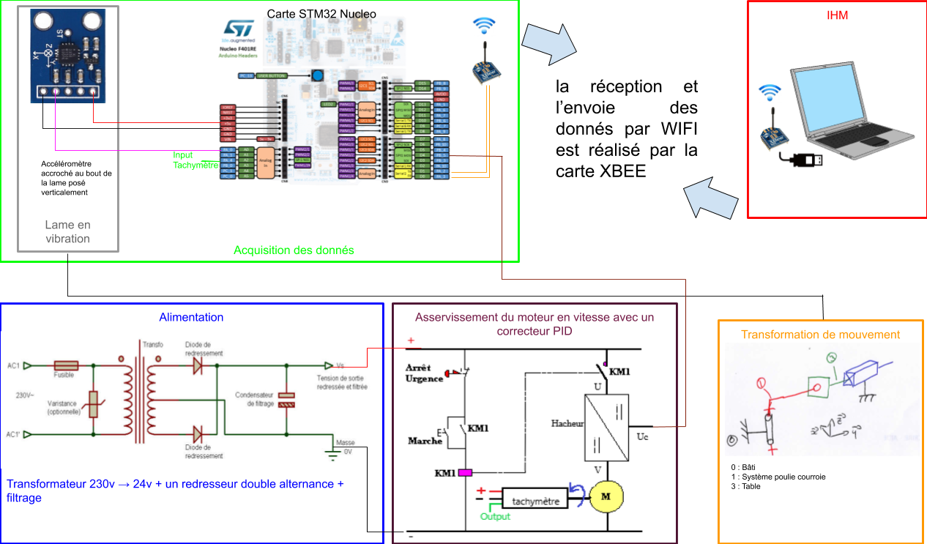
2- Démarche suivie
4-Schéma de câblage des sécurités et implantation des capteurs

Slide 30
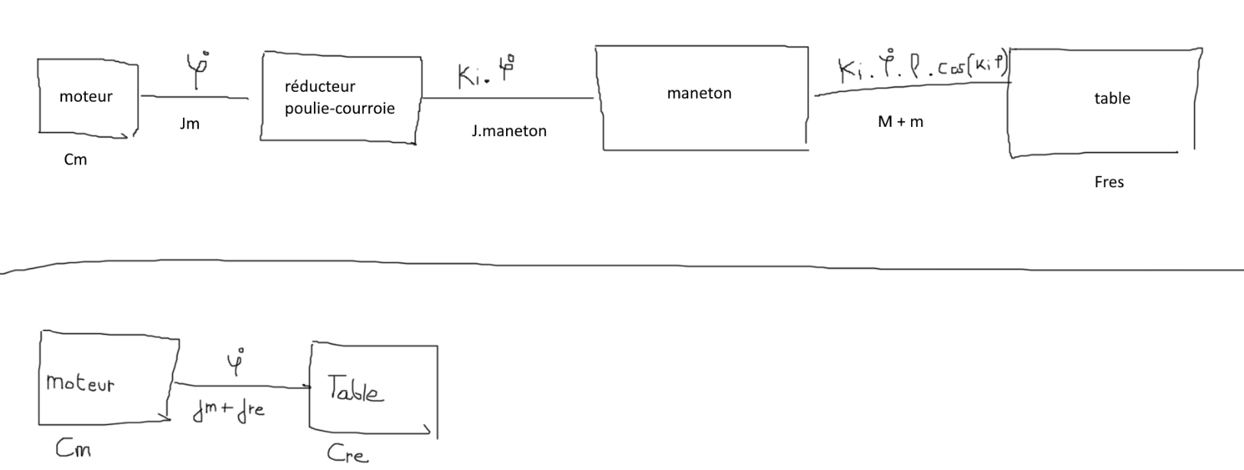
2- Démarche suivie
5-Calcul du couple moteur
Schéma Block du système.

Slide 31
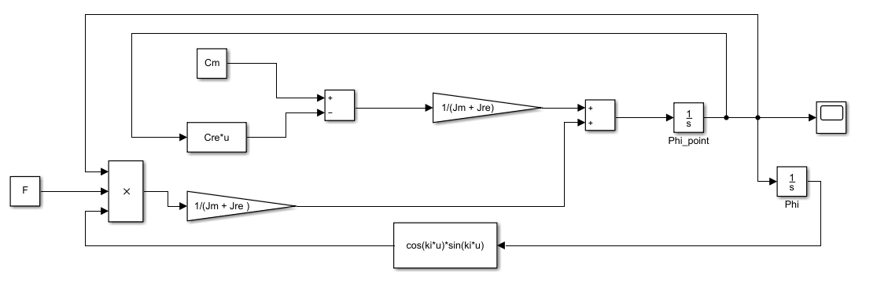
2- Démarche suivie
5-Calcul du couple moteur
Schéma de simulation du moteur sous SIMULINK.

Slide 32
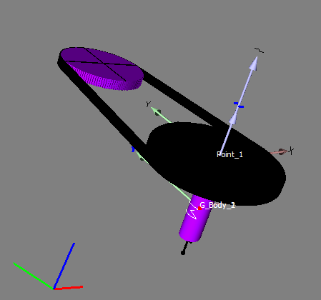
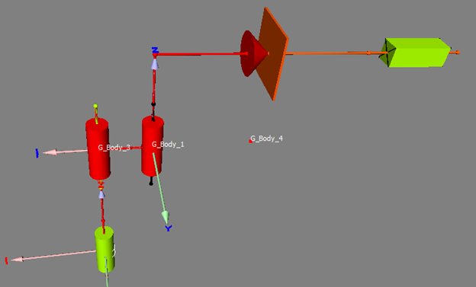
2- Démarche suivie
6-Simulation OPENMECA du schéma cinématique
Schéma cinématique du système moteur-poulie-courroie sur OPENMECA
Simulation du schéma cinématique de système sur OPENMECA.

Slide 33
2- Démarche suivie
7-Acquisition des données de l’accéléromètre
Récupération des données via la carte Nucleo STM32
Pas de cartes ni capteurs en notre possession, cette étape n’a pas pu être réalisée

Slide 34
2- Démarche suivie
8-IHM
IHM codé en Python 3
Organisée de la façon suivante :
uart.py
include
windows.py
Bibliothèque utilisée : Tkinter, SciPy, mathplotlib, Numpy

Slide 35
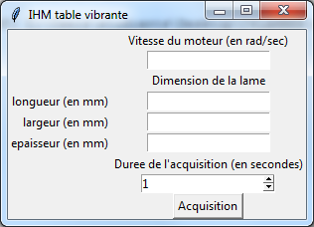
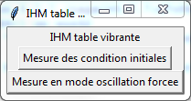
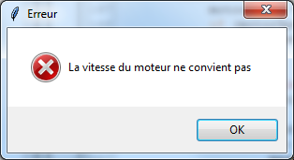
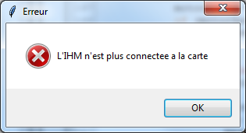
2- Démarche suivie
8-IHM
Aperçu graphique
Messages d’erreurs

Slide 36
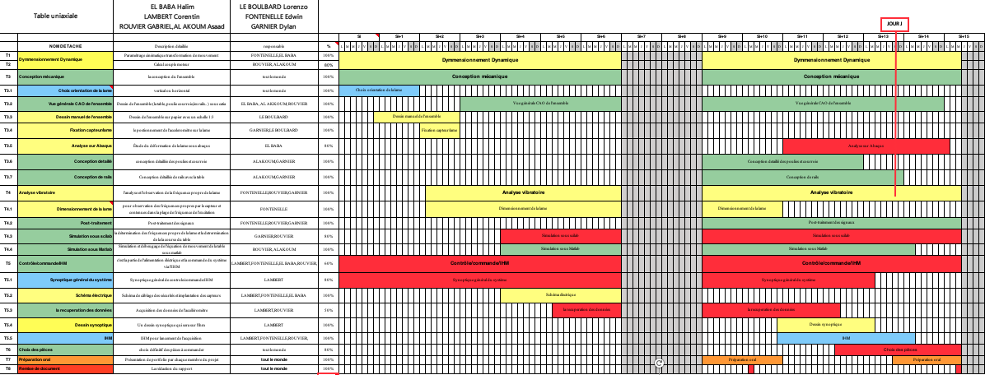
2- Démarche suivie
9- Planning

Slide 37
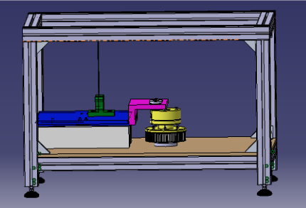
3- Résultats

